Slide 1










CHÀO MỪNG QUÝ THẦY CÔ VÀ CÁC EM VỀ DỰ GIỜ
NGỮ VĂN 6
Bài 6: Điểm tựa tinh thần

Slide 2
Gió lạnh đầu mùa
Gió lạnh đầu mùa

Slide 3
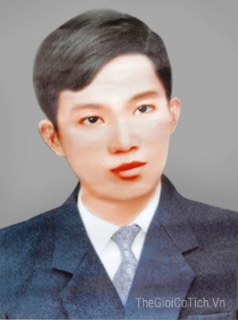
- Tên khai sinh: Nguyễn Tường Vinh.
- Quê quán: Hà Nội, lúc nhỏ ở quê ngoại Cẩm Giàng, Hải Dương.
- Truyện ngắn của ông giàu cảm xúc, lời văn bình dị và đậm chất thơ. Nhân vật chính thường là những con người bé nhỏ, cuộc sống nhiều vất vả, cơ cực mà tâm hồn vẫn tinh tế, đôn hậu
Thạch Lam (1910 1942)

Slide 4
Từ đầu... Sơn thấy mẹ hơi rơm rớm nước mắt: Sự thay đổi của cảnh vật và con người khi thời tiết chuyển lạnh;
1.
BỐ CỤC: 3 phần
2.
Tiếp... trong lòng tự nhiên thấy ấm áp vui vui: Sơn và Lan ra ngoài chơi với các bạn nhỏ ngoài chợ và quyết định cho bé Hiên chiếc áo.
3.
Còn lại: Thái độ và cách ứng xử của mọi người khi phát hiện hành động cho áo của Sơn.

Slide 5
Câu hỏi thảo luận nhóm: 4 phút 1. Nhân vật Sơn và Lan
Nhóm 1: Sau khi đọc VB Gió lạnh đầu mùa, em thấy gia đình Sơn có điều kiện như thế nào? Dựa vào đâu em có nhận định đó? | Gia cảnh: sung túc + Có vú già; Cách gọi mẹ của Sơn: “mợ” gia đình trung lưu.
Nhóm 2: Hành động cho áo góp phần thể hiện tính cách gì của Sơn và Lan? Hành động ấy có ý nghĩa gì với Hiên? | Thể hiện tính cách tốt bụng, biết yêu thương đùm bọc những người có hoàn cảnh khó khăn của chị em Sơn.
Nhóm 3: Theo em, việc Lan và Sơn giấu mẹ lấy chiếc áo bông của em Duyên đem cho Hiên là đáng khen hay đáng trách? Vì sao? | Vừa đáng khen vừa đáng trách. +Đáng khen ở chỗ hai đứa trẻ tốt bụng, sẻ chia và quan tâm những người có hoàn cảnh khó khăn. +Đáng trách ở chỗ đó là chiếc áo kỉ niệm của đứa em xấu số, chưa được sự cho phép của mẹ mà hai chị em đã đem đi cho người khác.
Nhóm 4: Hành động vội vã đi tìm Hiên để đòi lại chiếc áo bông cũ có làm em giảm bớt thiện cảm với nhân vật Sơn không? Vì sao? Nếu là Sơn, em sẽ làm gì? | - Hành động đòi áo của Sơn rất ngây thơ, trẻ con lúc đó mới hiểu mẹ rất quý chiếc áo bông ấy.

Slide 6
2. Hoàn cảnh của Hiên và những đứa trẻ nghèo
Câu 1: Không gian xung quanh khi Sơn và chị Lan đi chơi với những đứa trẻ khác được miêu tả như thế nào? | + Yên ả, vắng lặng nghèo, lại thêm mùa đông càng khắc họa sâu về tình cảnh khốn khó.
Câu 2: Nhân vật Hiên và những đứa trẻ khác ăn mặc như thế nào? Chúng có thích chơi với Sơn và chị Lan không? Chúng có dám chơi cùng không? Tại sao? | + Hiên và những đứa trẻ khác ăn mặc phong phanh, rách rưới, vá víu, không đủ ấm. Chúng rất thích chơi với Sơn và Lan nhưng chúng không dám thái quá.

Slide 7
Cặp đôi chia sẻ
3. Mẹ Hiên và mẹ Sơn
Câu 1: Tìm những chi tiết thể hiện thái độ và hành động của mẹ Hiên khi biết Sơn cho Hiên chiếc áo? Qua đó, em thấy mẹ Hiên là người như thế nào? | + Khép nép, nói tránh: “Tôi biết cậu ở đây đùa, nên tôi phải vội vàng đem lại đây trả mợ” Cách xưng hô có sự tôn trọng, như người dưới với người trên: Tôi – cậu – mợ; =>Mẹ Hiên là người khép nép, nhưng cư xử đúng đắn, tự trọng của một người mẹ nghèo khổ.
Câu 2: Em có nhận xét gì về cách cư xử của mẹ với Sơn? Qua đó, em thấy mẹ Sơn là người như thế nào? | - Cách cư xử nhân hậu, tế nhị của một người mẹ có điều kiện sống khá giả hơn. =>Với các con vừa nghiêm khắc, vừa yêu thương, vui vì các con biết chia sẻ, giúp đỡ người khác.

Slide 8
Tổng kết
Nghệ thuật
Nội dung
Khắc họa hình ảnh những người ở làng quê nghèo khó, có lòng tự trọng và những người có điều kiện sống tốt hơn biết chia sẻ, yêu thương người khác.
Đề cao tinh thần nhân văn, biết đồng cảm, sẻ chia, giúp đỡ những người thiệt thòi, bất hạnh.
Tự sự kết hợp miêu tả, cách miêu tả tinh tế.
Giọng văn nhẹ nhàng, giàu chất thơ.

Slide 9

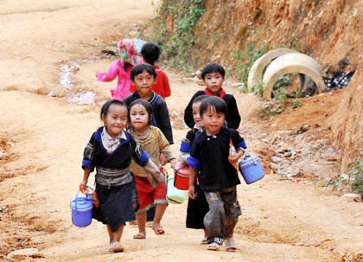
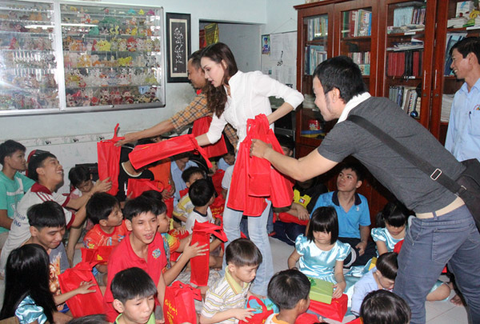
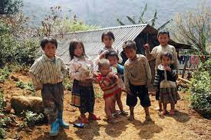
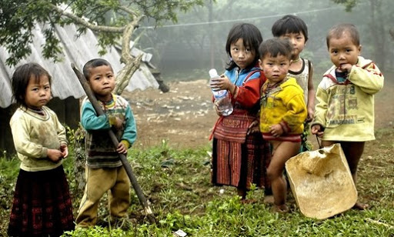

Slide 10
HƯỚNG DẪN TỰ HỌC
Vẽ SĐTD hệ thống lại nội dung bài học
Hoàn thiện đoạn văn vào vở.
Soạn bài: Tuổi thơ tôi

Slide 11

CHÀO MỪNG QUÝ THẦY CÔ VÀ CÁC EM HỌC SINH!

Slide 12


Tuổi thơ tôi
_Nguyễn Nhật Ánh_

Slide 13
Chia sẻ về 1 lần em vô tình làm tổn thương người khác.
Cách làm: Viết ra giấy note → Dán lên “Cây kỉ niệm” → Chia sẻ với cả lớp

Slide 14

I. Tìm hiểu chung

Slide 15
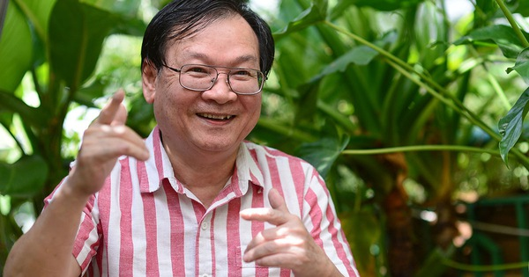
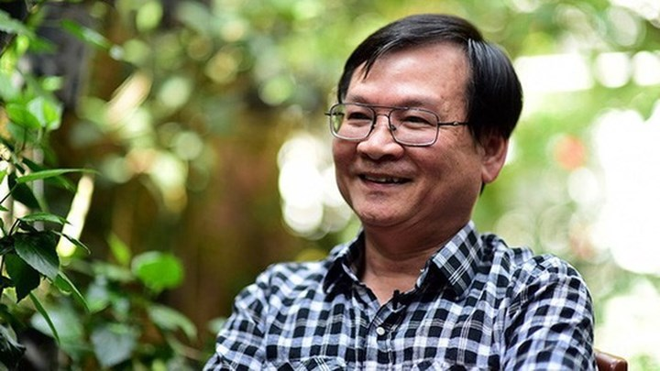
1/ Tác giả

Slide 16
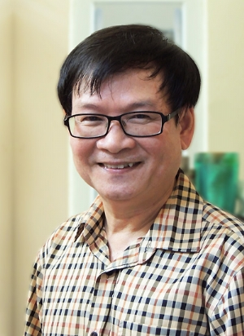
1/ Tác giả
Nguyễn Nhật Ánh (1955), quê Quảng Nam
Là nhà văn thường viết về đề tài thiếu nhi, được mệnh danh là nhà văn tuổi thơ
Những tác phẩm: Kính vạn hoa, Cho tôi xin một vé đi tuổi thơ, Tôi thấy hoa vàng trên cỏ xanh ...

Slide 17

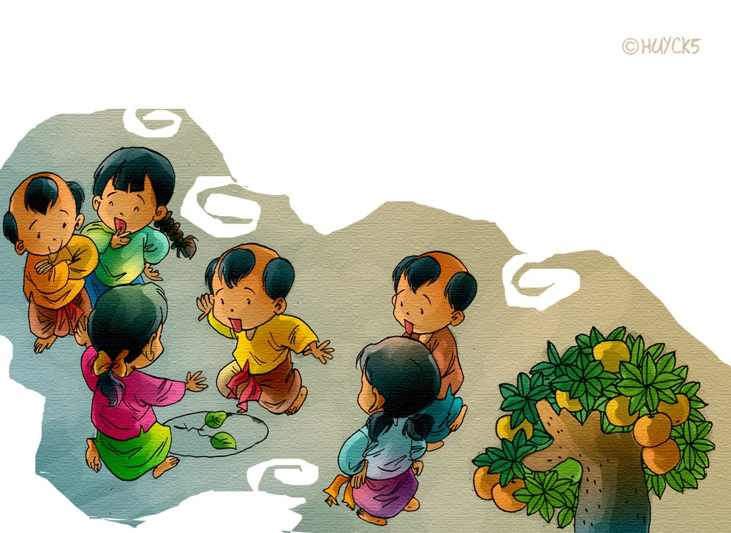
2/ Tác phẩm

Slide 18

1
1
Đọc phân vai to rõ, rành mạch
1
2
1
1
Chú ý giọng đọc ở các đoạn
3
1
1
Lưu ý những hộp chỉ dẫn khi đọc
Notes:
Phần đầu tiên, chúng ta sẽ cùng đọc văn bản theo cách ohaan vai, khi đọc, các em chú ý …
Các em ạ, khi đọc diễn cảm 1 văn bản, nó k chỉ giúp chúng ta hiểu được nội dung của 1 văn bản mà còn lan truyền cái sự hiểu và yêu thích văn bản đó đến cho người khác nữa, thế nên chúng ta hãy học bạn nhé, đừng ngại ngần khi thể hiện giọng đọc của các nhân vật

Slide 19
2/ Tác phẩm
Xuất xứ
Trích trong “Sương khói quê nhà”
Thể loại
Truyện ngắn
Ngôi kể
Ngôi kể thứ 1
Nhân vật
Lợi, tôi, chúng bạn, thầy Phu, con dế lửa

Slide 20
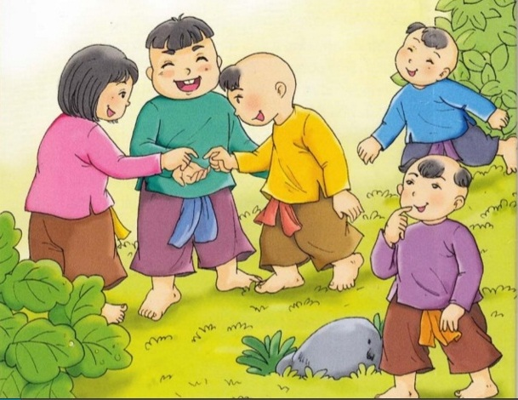
Lợi luôn chỉ nghĩ đến chuyện thu vén cá nhân, chỉ làm khi có lợi ích
(1)
Lợi bắt được con dế lửa và giữ khư khư, không đổi cho bất kì ai
(2)
Lũ bạn đâm ghét Lợi, bày trò khiến Lợi phải nộp con dế lửa cho thầy Phu
(3)
Sự việc chính
Con dế lửa bị chết khiến Lợi và đám bạn thảng thốt
(4)
(5)
Lợi cùng các bạn chôn con dế, thầy Phu xin lỗi Lợi

Slide 21
II. Đọc hiểu văn bản

Slide 22


1. Nhân vật Lợi
Giới thiệu:
Là “trùm sò”, chỉ lo “thu vén cá nhân”
Hành động:
- Khi có dế lửa: Nghênh nghênh; quyết không đổi
+ Khóc rưng rức khi nhận hộp diêm chứa con dế lửa méo mó từ tay thầy
- Khi dế lửa chết:
+ Mải khóc, mắt đỏ hoe, nước mắt nước mũi chảy thành dòng
+ Tổ chức đám tang trang trọng cho dế
Tính cách:
Tinh nghịch, Biết tính toán, Nhân hậu

Slide 23
PHIẾU HỌC TẬP SỐ 2
 | Ứng xử của các bạn | Ứng xử của thầy Phu
Khi dế lửa sống
- Gạ đổi dế không được
- Giận dữ, tịch thu con dế (Vì không muốn ảnh hưởng đến việc học của cả lớp)
Ghét Lợi, tìm cách “hạ” Lợi
Làm con dế nổi quạu, gáy inh ỏi khiến thầy tịch thu

Slide 24
PHIẾU HỌC TẬP SỐ 2
 | Ứng xử của các bạn | Ứng xử của thầy Phu
Khi dế lửa chết
- Lòng chùng xuống, tan nát cõi lòng, hối hận
- Áy náy, xin lỗi Lợi vì lỡ đè bẹp hộp đựng dế
+ Đến dự đám tang, im lìm, buồn bã, trang nghiêm
+ Dến dự và đứng lặng yên bên “đám tang”
+ “Tôi” đào hố chôn dế thật sâu và vuông vức
+ Buồn buồn xin lỗi “Đừng giận thầy nghe con.”
+ Cả nhóm lấp đất lên mộ dế

Slide 25
PHIẾU HỌC TẬP SỐ 2
Em có suy nghĩ gì về: Ý nghĩa của con dế: Hành động của các bạn và thầy Phu: Tính cách của các nhân vật:
→ Dế lửa vừa gây ra sự xa cách vừa gắn kết đám bạn và Lợi
Hành động của các bạn: sốc nổi, vụng dại, hồn nhiên, gián tiếp gây tổn thương Lợi.
Hành động của thầy Phu: Vô tình gây tổn thương Lợi
→ Các bạn Lợi là những cậu bé hồn nhiên, nhân hậu
→ Người thầy mẫu mực, biết nhận lỗi, làm gương cho học trò

Slide 26

2. Các nhân vật khác
“Tôi” và các bạn:
- Khi dế lửa sống:
+ Gạ đổi dế không được → Ghét + Tìm cách “hạ” Lợi
+ Làm con dế nổi quạu, gáy inh ỏi → Thầy tịch thu
- Khi dế lửa chết:
+ Lòng chùng xuống, tan nát cõi lòng → Hối hận
+ Dến dự đám tang, im lìm, buồn bã, trang nghiêm
+ “Tôi” đào hố chôn dế thật sâu và vuông vức
+ Cả nhóm lấp đất lên mộ dế
→ Tính cách: Sốc nổi, biết hối lỗi; là những cậu bé hồn nhiên, nhân hậu
Notes:
Đối vợi Lợi, con dế là vật báu

Slide 27
2. Các nhân vật khác
Thầy Phu:
+ Giận dữ, tịch thu con dế (Vì không muốn ảnh hưởng đến việc học của cả lớp)
- Khi dế lửa sống:
+ Có ý định sẽ trả lại dế vào cuối giờ
- Khi dế lửa chết:
+ Áy náy, xin lỗi Lợi vì lỡ đè bẹp hộp đựng dế
+ Dến dự đám tang, đứng lặng yên bên “đám tang”
+ Đặt lên mộ một vòng hoa tím
+ Buồn buồn xin lỗi “Đừng giận thầy nghe con.”
Notes:
Đối vợi Lợi, con dế là vật báu

Slide 28
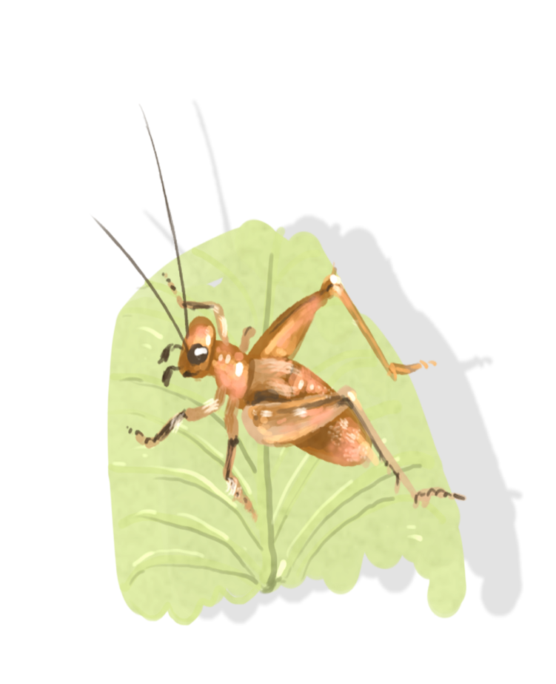
2. Các nhân vật khác
Con dế:
- Nhân vật gây ra sự xa cách, chia rẽ Lợi và đám bạn vì các bạn ghen tị với Lợi về việc Lợi có con dế quý → Tìm cách phá
- Nhân vật gắn kết Lợi và đám bạn vì sau cái chết của dế lửa, các bạn đã nhận ra sai lầm của mình, hối hận vì đã góp phần làm dế chết → Thực ra cả lớp đều quý con dế và Lợi
Notes:
Đối vợi Lợi, con dế là vật báu

Slide 29

3. Bài học ứng xử
Phải biết cảm thông, thấu hiểu, không làm tổn thương người khác vì sự đố kị, hay vô ý của mình
Phải biết tha thứ khi người khác đã nhận ra lỗi lầm và xin lỗi, sửa lỗi 1 cách chân thành
Notes:
Đối vợi Lợi, con dế là vật báu

Slide 30
III. Tổng kết
Notes:
? Em hãy khái quát nội dung của văn bản ‘Tuổi thơ tôi” ? Văn bản có nét đặc sắc nghệ thuật nào?

Slide 31
1. Nội dung
Kỉ niệm tuổi thơ đáng nhớ với những day dứt của nhà văn về một người bạn với chú dế lửa
Bài học về lòng đố kị, cư xử tránh làm tổn thương người khác
Trân trọng tâm hồn trẻ thơ, hồn nhiên, vụng dại

Slide 32
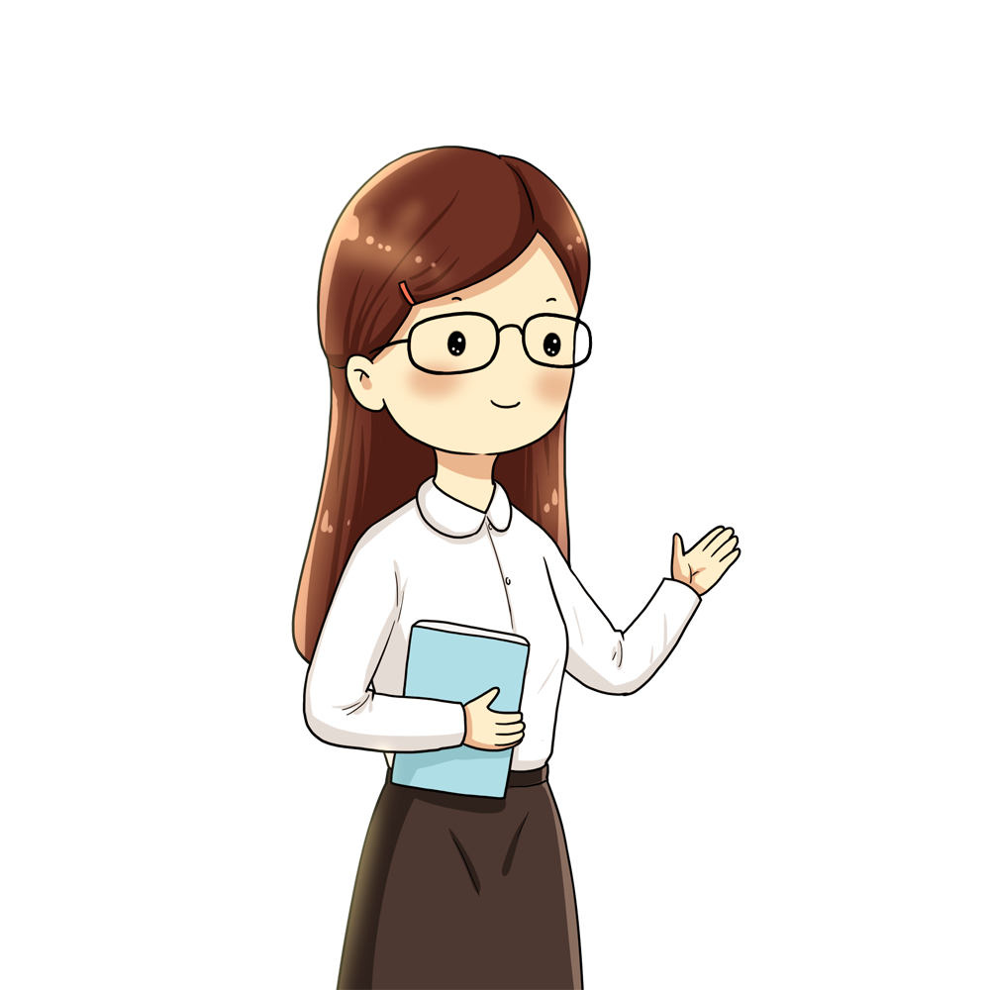
2. Nghệ thuật
Tạo tình huống truyện độc đáo
Xây dựng nhân vật sinh động qua cử chỉ, hành động

Slide 33
Chúc các em học tốt!

Slide 34
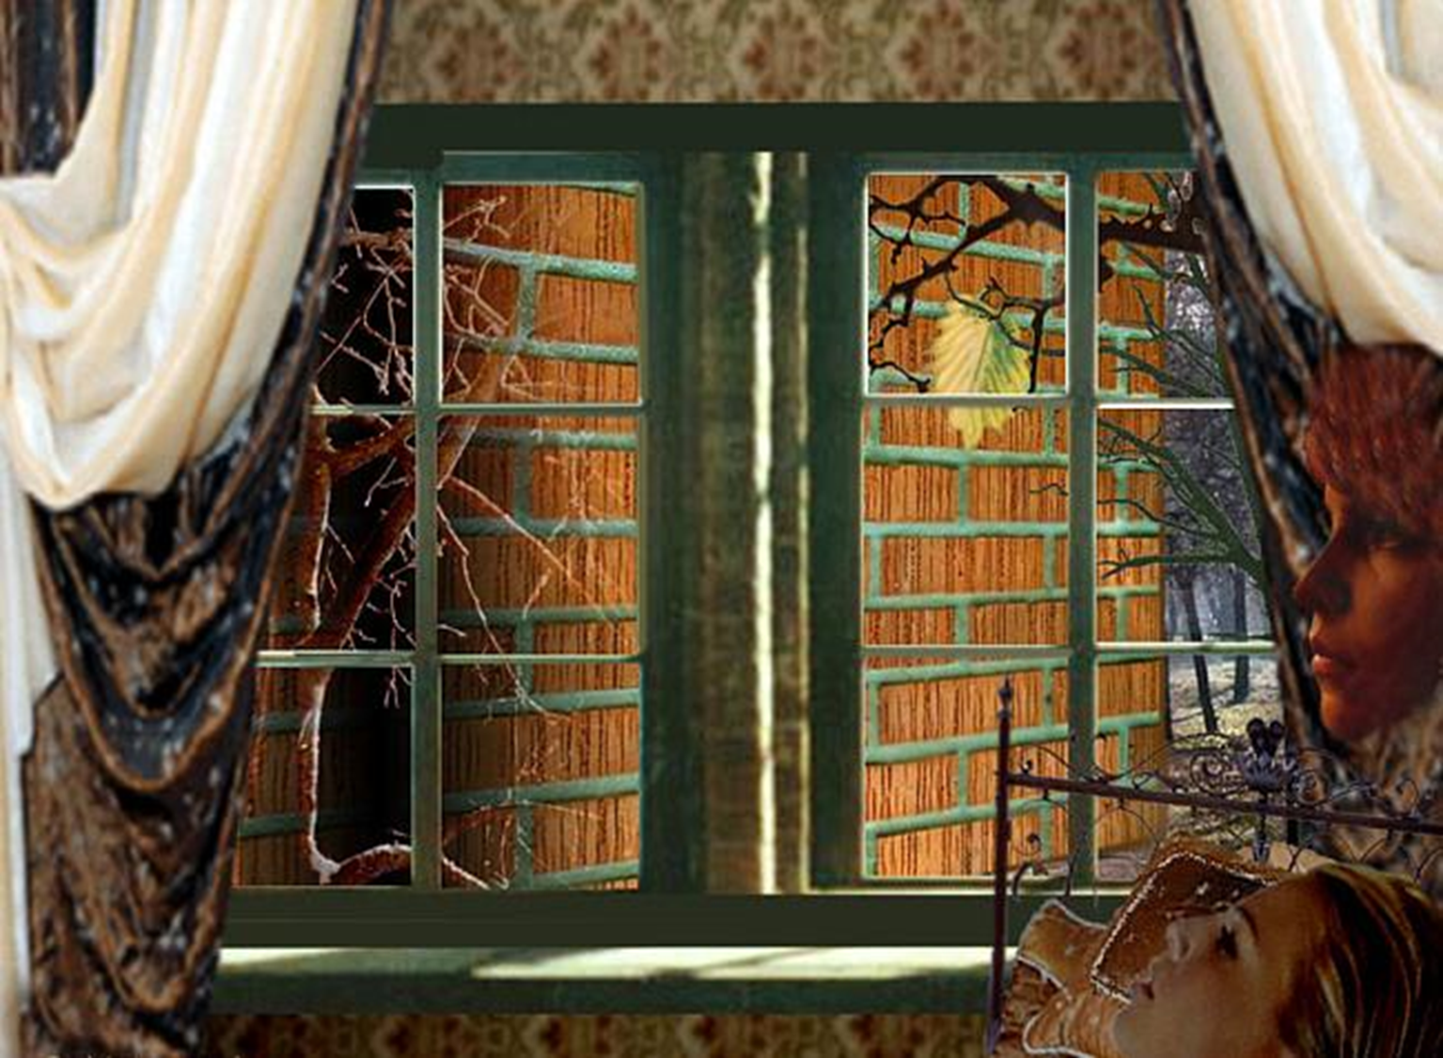
CHIẾC LÁ CUỐI CÙNG
O.HEN-RI
Noí và nghe

Slide 35

I. TÌM HIỂU CHUNG

Slide 36
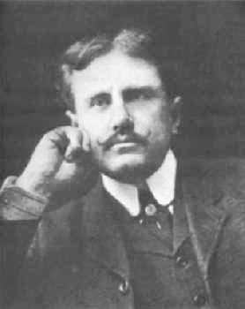
Trình bày những hiểu biết của em về tác giả O Hen-ri

Slide 37
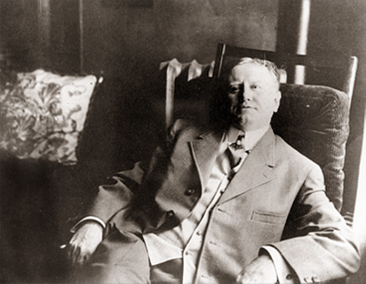
1. Tác giả (1826- 1910). Cha là thầy thuốc, mẹ ông qua đời khi ông mới lên ba. Năm 15 tuổi ông thôi học đến làm cho một hiệu thuốc của chú ruột rồi làm kế toán, vẽ tranh, thủ quỹ ngân hàng.

Slide 38
Ông có một tuổi thơ nghèo khổ không được học hành, phải làm đủ việc để kiếm sống. Vì thế các truyện ngắn của ông thường nhẹ nhàng nhưng toát lên tinh thần nhân đạo cao cả, tình thương yêu những người nghèo khổ. Truyện của ông phong phú đa dạng nhưng phần lớn hướng về cuộc sống nghèo khổ bất hạnh của người dân Mỹ.

Slide 39
I. TÌM HIỂU CHUNG
1. Tác giả:
2. Tác phẩm:

Slide 40



Slide 41
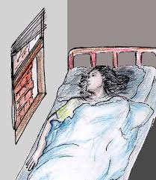
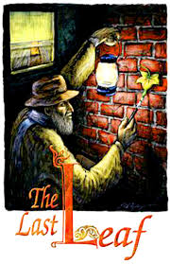
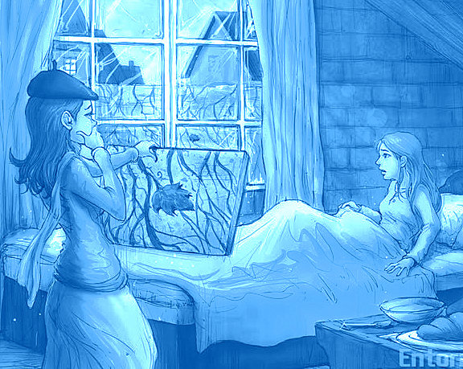

Slide 42
TÓM TẮT VĂN BẢN
Xiu và Giôn-xi là hai nữ họa sĩ trẻ sống trong một khu nhà trọ. Cụ Bơ-men, một họa sĩ già cũng sống ở đó, cả đời cụ khao khát vẽ được một kiệt tác nhưng chưa thỏa ý. Mùa đông năm ấy, Giôn-xi bị bệnh sưng phổi rất nặng. Bệnh tật khiến cô tuyệt vọng và nghĩ rằng khi chiếc lá thường xuân cuối cùng rụng xuống sẽ là lúc mình lìa đời. Xiu vô cùng lo lắng và hết lòng chạy chữa cho bạn nhưng vô ích. Biết được ý nghĩ điên rồ đó của Giôn-xi, cụ Bơ-men âm thầm thức suốt đêm mưa gió để vẽ chiếc lá thường xuân. Chiếc lá cuối cùng đã không rụng trong đêm bão lớn khiến Giôn-xi nghĩ lại, cô hy vọng và muốn được sống. Nhưng cụ Bơ-men lại chết vì bệnh sưng phổi sau đêm sáng tác kiệt tác chiếc lá cuối cùng để cứu Giôn-xi. Xiu lặng lẽ đến bên bạn báo cho bạn về cái chết của cụ Bơ-men và bí mật của chiếc lá cuối cùng.

Slide 43

2. Tác phẩm:
- Xuất xứ: Trích tác phẩm cùng tên.
- Thể loại: Truyện ngắn.
- Truyện kể theo ngôi thứ 3. (Lời kể của tác giả).
- Phương thức biểu đạt: tự sự + miêu tả + biểu cảm.

Slide 44

Bố cục:
- Đ1 : Từ đầu -> Hà Lan.
-> Giôn-xi chờ đợi cái chết.
- Đ2 : Tiếp -> Vịnh Na-pơ
-> Giôn-xi hồi sinh.
- Đ3 : Còn lại.
-> Sự ra đi bất ngờ của cụ Bơ-men.

Slide 45

II. ĐỌC- HIỂU VĂN BẢN:

Slide 46
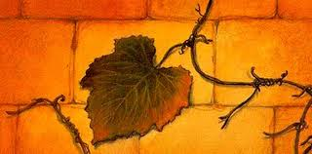
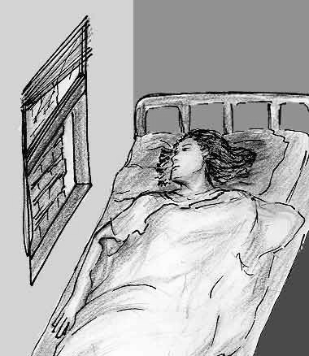
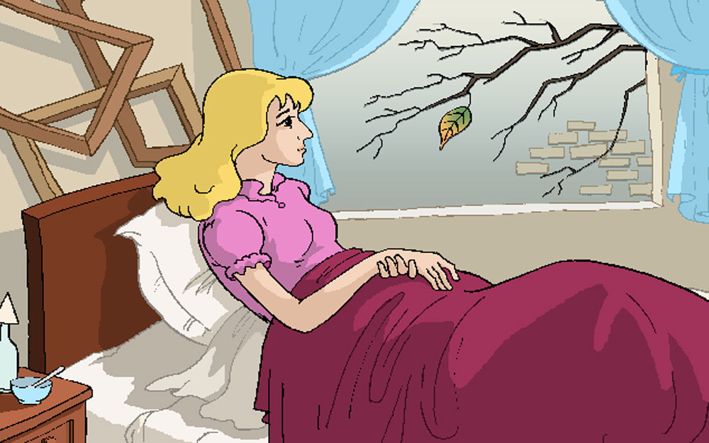
1. Nhân vật Giôn-xi

Slide 47


Slide 48
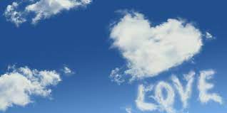
* Hoàn cảnh:
- Nữ hoạ sĩ trẻ, bị sưng phổi nặng, nghèo túng.
-> Tuyệt vọng, chán nản, không muốn sống.
* Diễn biến tâm trạng:
- Khi nghĩ chiếc lá cuối cùng sẽ bị rụng:
- Khi chiếc lá vẫn còn:
=> Bằng nghị lực, bằng tình yêu cuộc sống, bằng sự đấu tranh bền bỉ, con người ta có thể chiến thắng bệnh tật.

Slide 49
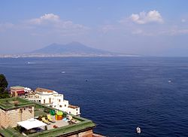
Vịnh Na-Plơ thuộc I-ta-li-a

Slide 50
2. Nhân vật Xiu

Slide 51

- Nỗi lo sợ: lá thường xuân còn rất ít, sợ mất đi người bạn thân.
- Hành động: động viện bạn, chăm sóc, làm theo yêu cầu của Giôn-xi một cách chán nản.
- Ngạc nhiên vì chiếc lá cuối cùng vẫn còn.
- Tâm trạng: Từ lo sợ→ chiều chuộng→ động viên→ chăm sóc → ngạc nhiên→ sung sướng.
=> Một tình yêu thương bao la, sâu nặng, vô bờ dành cho bạn, tìm mọi cách để cứu sống bạn.

Slide 53
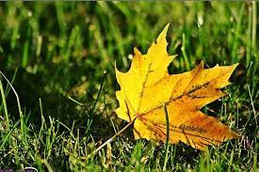
* Hoàn cảnh:
- Họa sĩ già, nghèo khổ.
- Thất bại trong nghệ thuật.
- Làm mẫu vẽ.
- Ước mơ: vẽ một kiệt tác, chưa thực hiện được.
* Thái độ: sợ sệt, lo lắng, im lặng không nói gì.
* Hành động: Âm thầm vẽ chiếc lá cuối cùng trong đêm mưa tuyết.
* Mục đích vẽ chiếc lá: Mang lại niềm tin, niềm hi vọng để cứu sống Giôn-xi.
-> Tạo bất ngờ cho Giôn-xi và cả Xiu, đồng thời mang lại cảm giác hồi hộp, bất ngờ cho Xiu và người đọc.

Slide 54
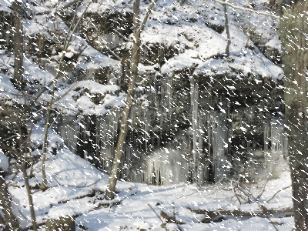
Đêm tối - Mưa tuyết vùi dập, đập mạnh vào cửa sổ.
Gió phũ phàng ào ào.
Giày , quần ướt sũng lạnh buốt.
Một đêm khủng khiếp.
=> Hoàn cảnh vẽ lá vô cùng khắc nghiệt

Slide 55
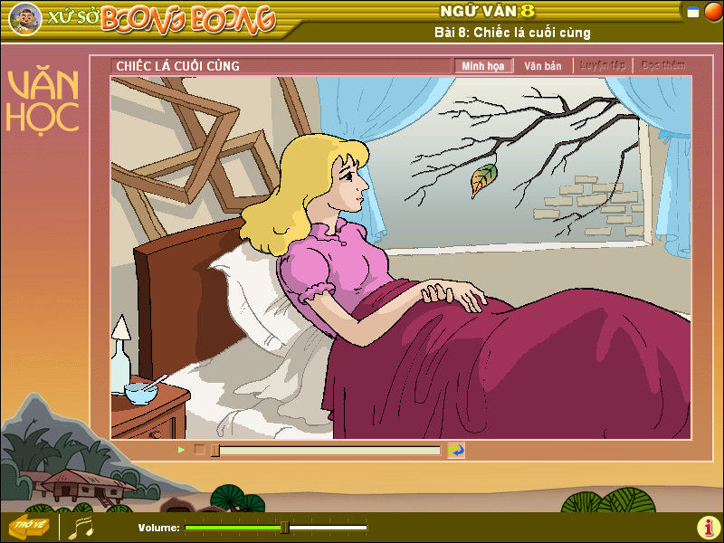
Chiếc lá chính là kiệt tác của cụ Bơ-men, vì nó sống động như thật, đánh lừa các cặp mắt nhà nghề của các cô hoạ sĩ. Màu sắc và ý nghĩa của nó tác động đến tâm hồn nhạy cảm của Giôn-xi; được vẽ bằng tấm lòng thương yêu, đức hi sinh thầm lặng và cao quý của người hoạ sĩ. Chiếc lá có tác dụng nhiệm màu: cứu sống Giôn-xi, khôi phục ở cô ước mơ sáng tác =>Tác phẩm nghệ thuật chân chính.

Slide 56
+ Hướng tới con người
+ Phục vụ đời sống con người.
=> “Nghệ thuật vị nhân sinh”
Tác phẩm nghệ thuật chân chính:

Slide 57
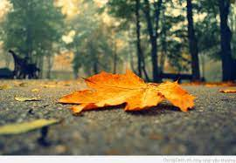
- Các chi tiết tiêu biểu trong truyện là giôn- xi bị chứng viêm phổi phải nằm viện, cụ Bơ- mơn đã vẽ chiếc lá thường xuân cuối cùng để thắp lên hi vọng sống cho Giôn- xi vào cái đêm mà chiếc lá cuối cùng rụng, cụ Bơ- man đã chết vì xưng phổi.
- Ngoại hình, hành động của cụ Bơ- man đã gây ấn tượng với người đọc. Đó là hình ảnh cụ gầy ốm, giày và quần áo đều ướt sũng. Cụ đã bắc thang và dùng đèn bão để vẽ chiếc lá thường xuân cuối cùng.
- Đề tài: cuộc sống của người nghệ sĩ nghèo.
- Chủ đề: ngợi ca tình bạn cao đẹp, giá trị nghệ thuật chân chính.

Slide 58

Chiếc lá cuối cùng
Nghệ thuật
Ý nghĩa
- Ca ngợi tình yêu thương cao cả giữa những người nghèo khổ.
- Sức mạnh của nghệ thuật chân chính.
=> Thể hiện tấm lòng nhân đạo, tinh thần nhân văn của nhà văn O.Hen-ri
- Nghệ thuật đảo ngược tình huống hai lần
- Sáng tạo nhiều chi tiết bất ngờ, hấp dẫn.
- Kết cấu chặt chẽ
O Hen-ri

Slide 59

VIẾT BIÊN BẢN VỀ MỘT CUỘC HỌP
CUỘC THẢO LUẬN HAY MỘT VỤ VIỆC
Notes:
Giáo án của Hạnh Nguyễn: https://www.facebook.com/HankNguyenn

Slide 60


I. Yêu cầu của một biên bản

Slide 61
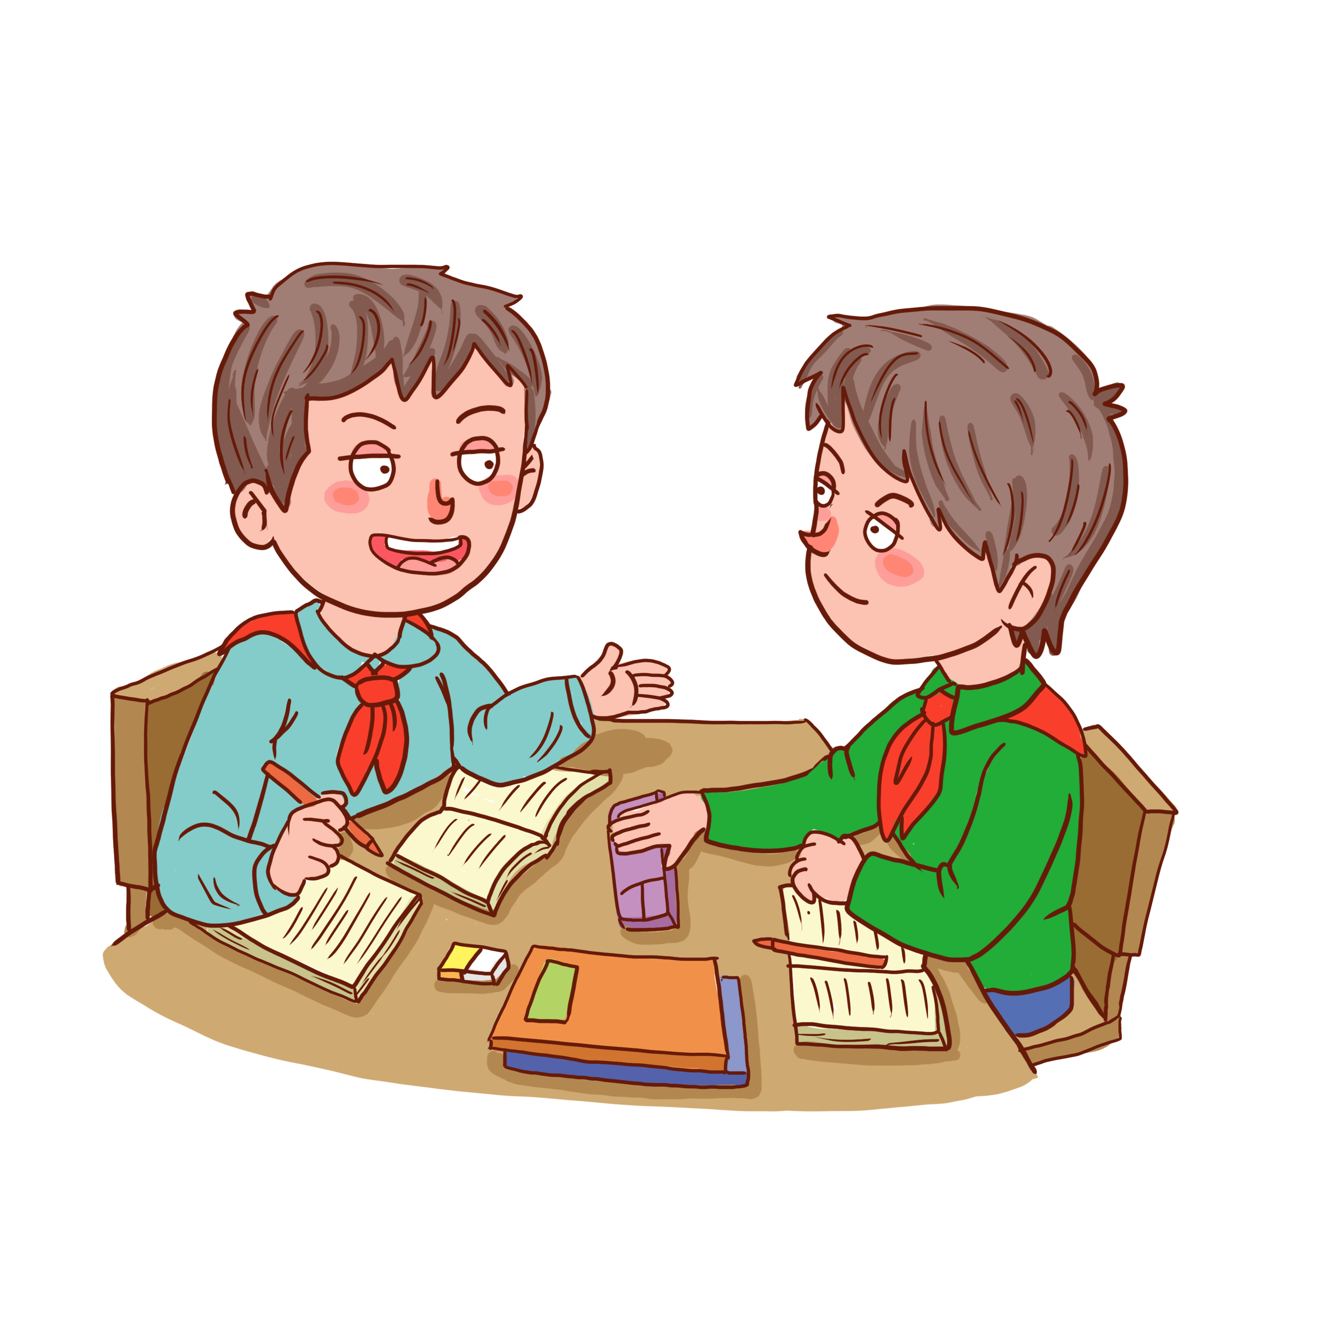
Biên bản là gì? Có những loại biên bản nào?
(1)
Biên bản cần đảm bảo những yêu cầu về hình thức và bố cục thế nào?
(2)
Nội dung thông tin được trình bày trong biên bản cần đảm bảo điều gì?
(3)

Slide 62
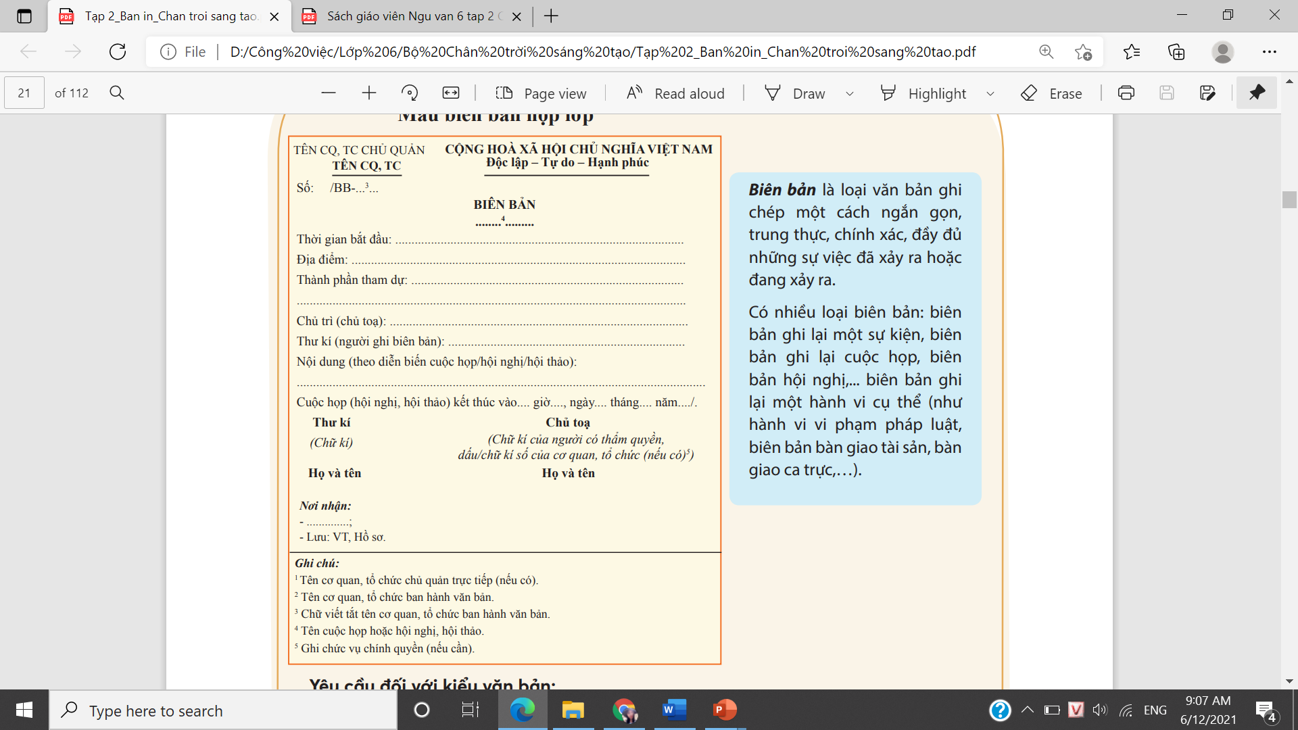
1. Khái niệm biên bản
Biên bản là loại văn bản ghi chép một cách ngắn gọn, trung thực, chính xác, đầy đủ những sự việc đã / đang xảy ra.

Slide 63

2. Các loại biên bản
Biên bản ghi lại một sự kiện
Biên bản ghi lại cuộc họp
Biên bản hội nghị
Biên bản ghi lại 1 hành vi cụ thể

Slide 64
3. Yêu cầu của một biên bản
Hình thức, bố cục
Nội dung

Slide 65
Quốc hiệu (viết in hoa), tiêu ngữ (góc phải)
Tên văn bản (viết hoa, giữa trang giấy)
Thời gian, địa điểm ghi biên bản (cụ thể)
Hình thức
Thành phần tham dự, chủ trì, thư kí
Diễn biến sự việc thực tế
Phần kết thúc

Slide 66
Số liệu, sự kiện chính xác, cụ thể
Ghi chép trung thực, đầy đủ
Nội dung
Nội dung có trọng tâm, trọng điểm

Slide 67
II. Phân tích mẫu

Slide 68


Đọc Biên bản họp thống nhất kế hoạch làm tập san chào mừng Ngày nhà giáo Việt Nam 20-11 và hoàn thiện PHT:
Nhóm 1,2: Điền phiếu số 1
Nhóm 3,4: Điền phiếu số 2
Nhóm 5,6: Điền phiếu số 3

Slide 69
ĐÁP ÁN PHIẾU HỌC TẬP SỐ 2
Phần chính | Phân công nhóm, cá nhân | (3) Chủ tọa tiến hành phân chia công việc, chia lớp làm 4 nhóm - Nhóm thiết kế do bạn Phạm Duy Anh làm nhóm trưởng - Nhóm nội dung do bạn Trần Thu Hà làm lớp trưởng - Nhóm hình ảnh do bạn Phùng Văn Kiên làm nhóm trưởng

Slide 70
ĐÁP ÁN PHIẾU HỌC TẬP SỐ 2
Phần chính | Thảo luận giải pháp | (4) Bạn Trần Thu Hà (Trưởng nhóm nội dung) đề xuất ý kiến: tập san sẽ ý nghĩa thu hút hơn nếu có bài viết phỏng vấn thầy cô, và ghi lại cảm xúc, suy nghĩ của thầy cô về trường lớp, nghề nghiệp (5) Bạn Phạm Duy Anh (trưởng nhóm thiết kế) đề xuất ý kiến: một số bài viết nên thiết kế theo dạng chữ viết tay để ghi lại dấu ấn thời học sinh (6) Bạn Nguyễn Thu Phương (thành viên nhóm thiết kế) đề xuất ý kiến: nên có những bài viết trình bày dưới dạng truyện tranh để tập san được bắt mắt sinh động hơn
 | Kết luận của chủ tọa | (7) Chủ tọa phân công các nhóm trưởng lên kế hoạch thực hiện chi tiết cho phần việc của nhóm mình. Kế hoạch này sẽ được thảo luận và triển khai chi tiết trong buổi họp lớp tiếp theo vào giờ sinh hoạt lớp ngày 11 tháng 10 năm 2020

Slide 71
ĐÁP ÁN PHIẾU HỌC TẬP SỐ 3
Phần cuối | Thời điểm kết thúc cuộc họp | Cuộc họp kết thúc vào 7 giờ 45 ngày 04 tháng 10 năm 2020
 | Chữ kí xác nhận của thư kí | (Kí tên) Nguyễn Hương Giang
 | Chữ kí xác nhận của chủ tọa | (Kí tên) Nguyễn Phương Nam

Slide 72
III. Thực hành

Slide 73

Giả sử trong một cuộc họp tổng kết, đánh giá xếp loại thi đua tháng 1, em được giao nhiệm vụ làm thư kí. Hãy viết biên bản cuộc họp ấy

Slide 74


B1: Chuẩn bị
B2: Viết biên bản
Các bước
B3: Chỉnh sửa và đọc lại biên bản cho các thành viên dự họp nghe

Slide 75
Bước 1: Chuẩn bị
Người viết có thể ghi trước các mục, các phần cơ bản của 1 biên bản
Tìm hiểu nội dung, mục đích cuộc họp

Slide 76
Bước 2: Viết biên bản
1
1
Lắng nghe các ý kiến trong cuộc thảo luận (kịch bản các bạn đóng) và ghi lại các ý kiến ấy theo trình tự thời gian
1
Chú ý ghi kĩ những ý sau: Chủ tọa phát biểu về mục đích, nội dung chính cuộc họp; Các thành viên tham dự phát biểu, trao đổi ý kiến ; Chủ tọa phát biểu tổng kết
1

Slide 77

Bước 3: Chỉnh sửa và đọc lại biên bản cho các thành viên dự họp nghe
Kiểm tra lại biên bản dựa theo bảng kiểm
Đọc lại biên bản cho các thành viên và điều chỉnh (nếu có)

Slide 78
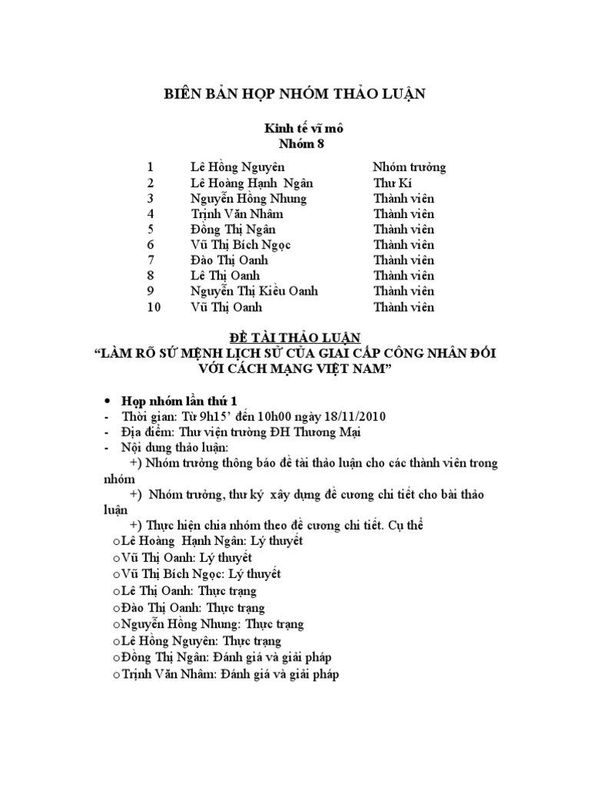
BÀI TẬP NHANH:
Đọc biên bản sau đây và xác định, bố cục của biên bản thiếu phần nào?

Slide 79
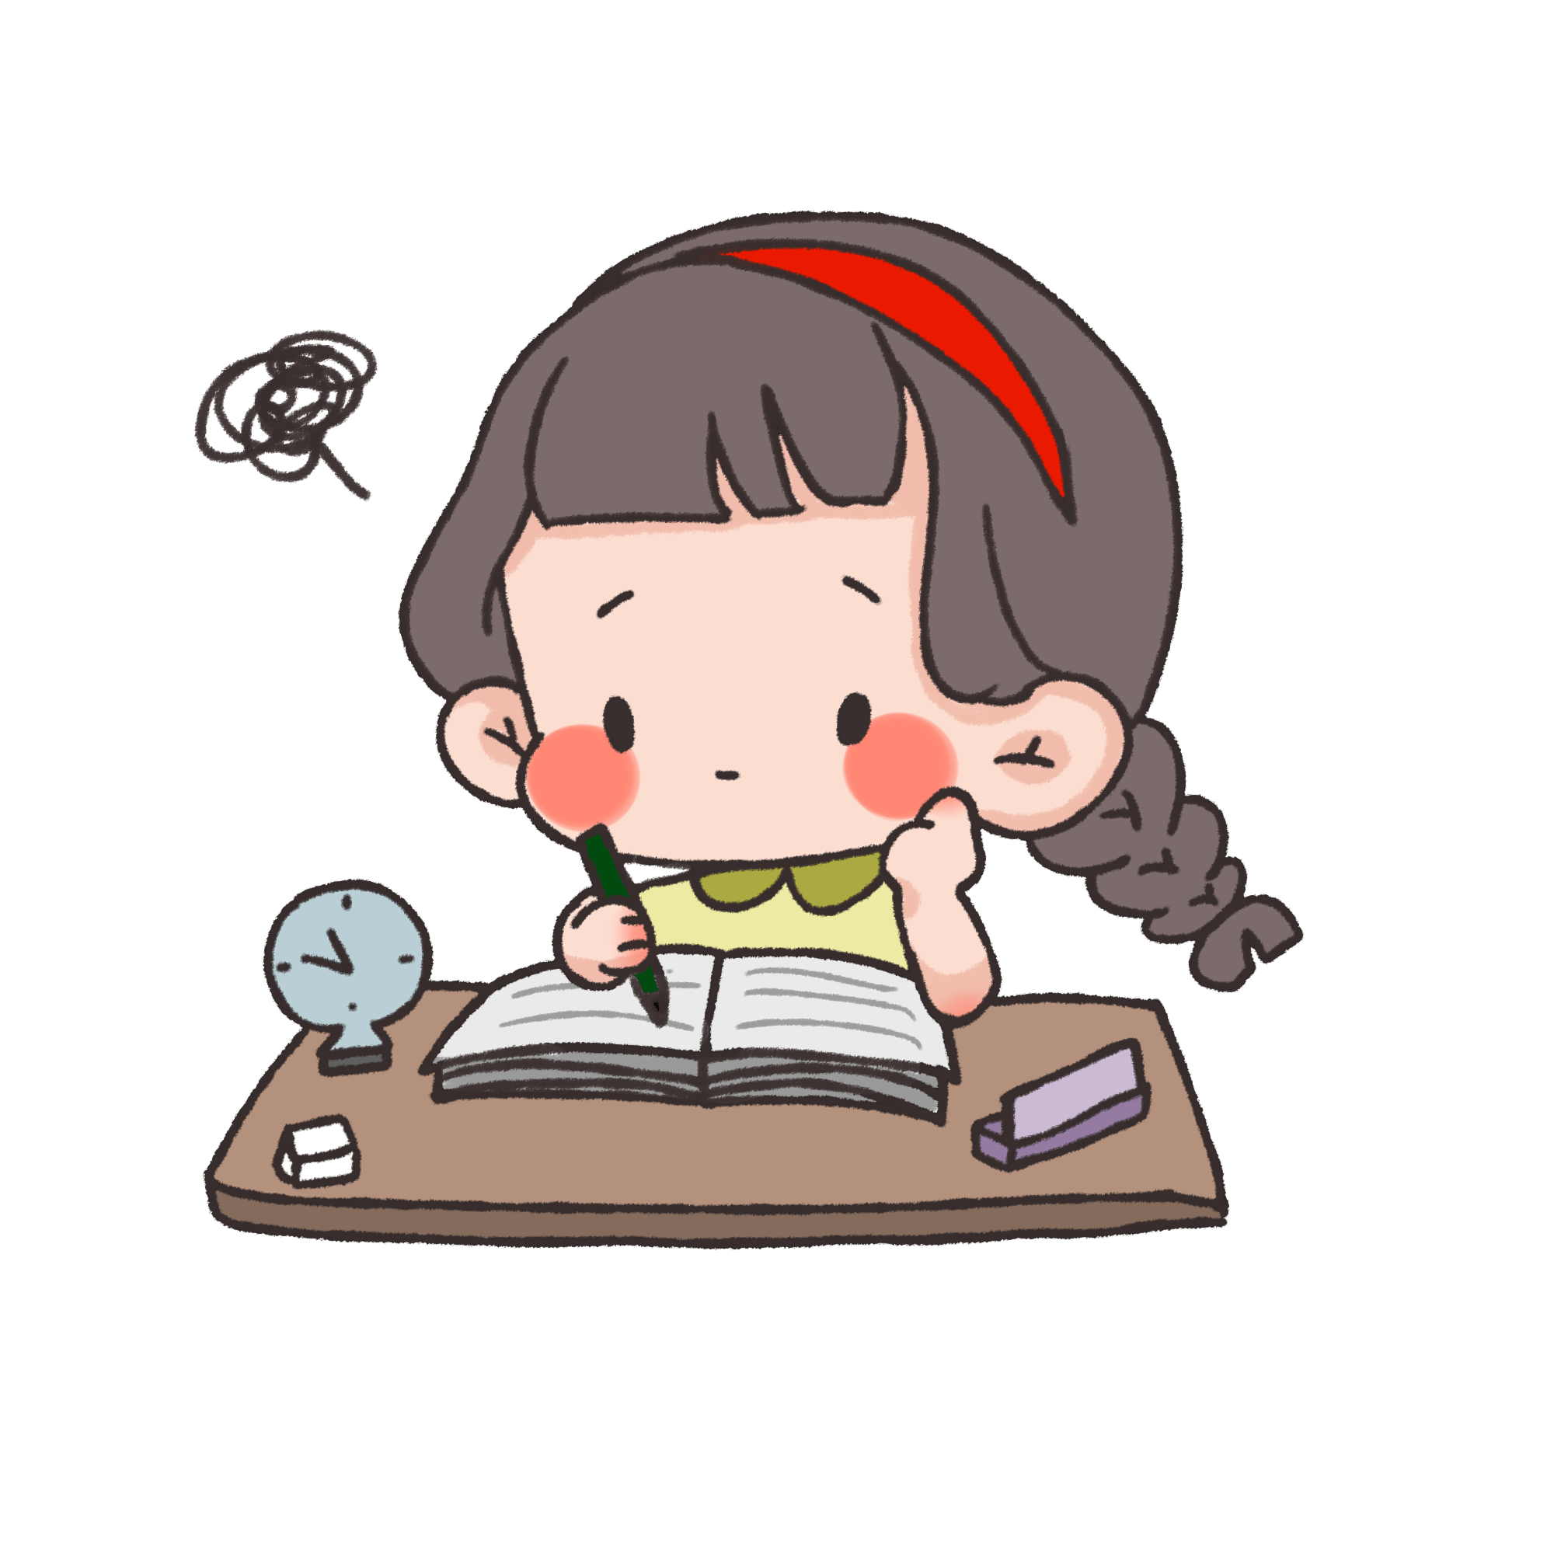
Bài tập về nhà
Cuối tuần này em sẽ đi họp fan club của thần tượng
Giả sử, em là thư kí của buổi họp đó, hãy viết biên bản họp fan club

Slide 80
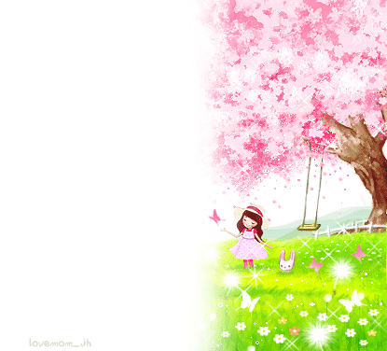
NÓI VÀ NGHE TÓM TẮT NỘI DUNG TRÌNH BÀY CỦA NGƯỜI KHÁC

Slide 81
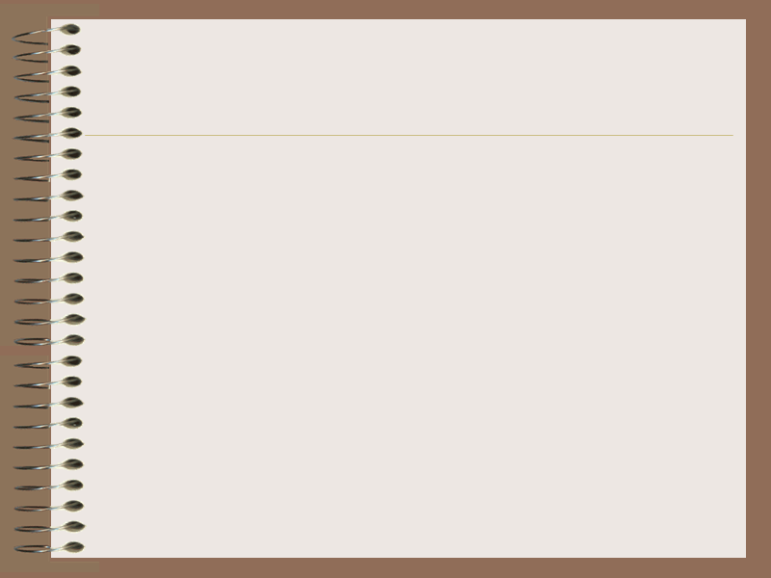

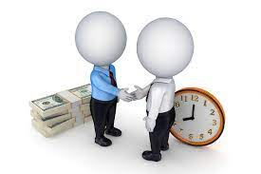
Tình huống: Trong cuộc họp lớp thảo luận nội dung tập san chào mừng ngày Nhà giáo Việt Nam 20 - 11, có nhiều ý kiến trao đổi về các bài viết cho tập san.

Slide 82
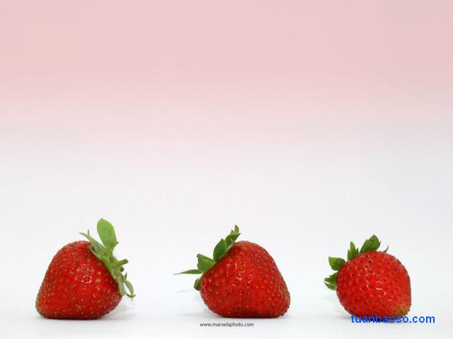
 Trong vai trò người nói: + Đề xuất ý tưởng thiết kết làm tập san dưới dạng quyển. + Đề xuất ý kiến nội dung nên phong phú như có bài nhạc viết tay chủ điểm thầy cô,.... + Đề xuất ý kiến hình ảnh có thể dùng ảnh chụp của tập thể lớp với thầy cô để tạo cảm giác gần gũi. + Đề xuất lớp có thể chuẩn bị tiết mục văn nghệ để tặng các thầy cô.

Slide 83

Trong vai trò người nghe:
Bước 1: Lắng nghe và ghi tóm tắt.
- Lắng nghe nội dung trình bày: cần nghe hết câu, hết ý để hiểu rõ điều người trình bày muốn nói.
- Ghi chép tóm tắt nội dung trình bày:
+ Căn cứ trên thực tế ý kiến của người phát biểu để ghi tóm tắt.
+ Tóm lược các ý chính dưới dạng từ, cụm từ.
- Dùng các kí hiệu như các số thứ tự, gạch đầu dòng,... để thể hiện tính hệ thống của các ý kiến.

Slide 84

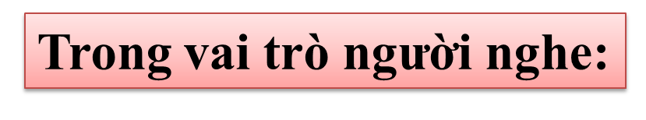
Bước 2: Đọc lại và chỉnh sửa.
- Đọc lại phần ghi tóm tắt và chỉnh sửa các sai sót (nếu có).
- Xác định với người nói về nội dung em vừa tóm tắt. Trao đổi lại những ý kiến em chưa hiểu rõ hoặc có quan điểm khác.

Slide 85

THỰC HÀNH
Thực hiện nói với nhóm nói
Nhóm nghe, lắng nghe và ghi chép.

Slide 86

LUYỆN TẬP
HÃY TÓM TẮT NỘI DUNG CỦA C ÁC VIDEO SAU

Slide 87

XIN CHÂN THÀNH CẢM ƠN!

Slide 88
CHÀO MỪNG QUÝ THẦY CÔ VÀ CÁC EM HỌC SINH!

Slide 89

TIẾT
ÔN TẬP

Slide 90
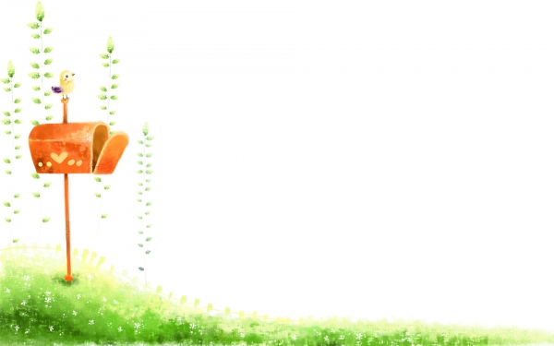
MỤC TIÊU 1. Kiến thức - Nắm được đặc điểm của văn bản truyện. - Nắm được khái niệm chi tiết tiêu biểu. 2. Kĩ năng - Biết tìm hiểu văn bản theo đặc trưng thể loại. - Biết so sánh đối chiếu tác phẩm cùng thể loại. - Biết phân tích tác phẩm theo hướng tích hợp liên văn bản. 3. Phẩm chất - - Biết chia sẻ, quan tâm, và trân trọng mọi người.

Slide 94
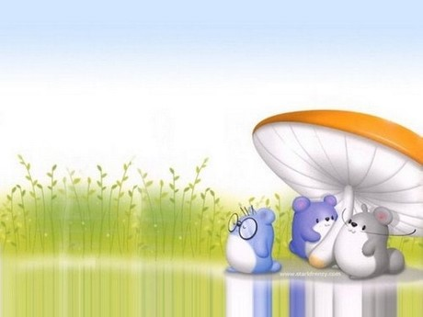
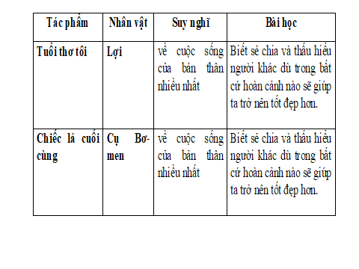

Slide 95
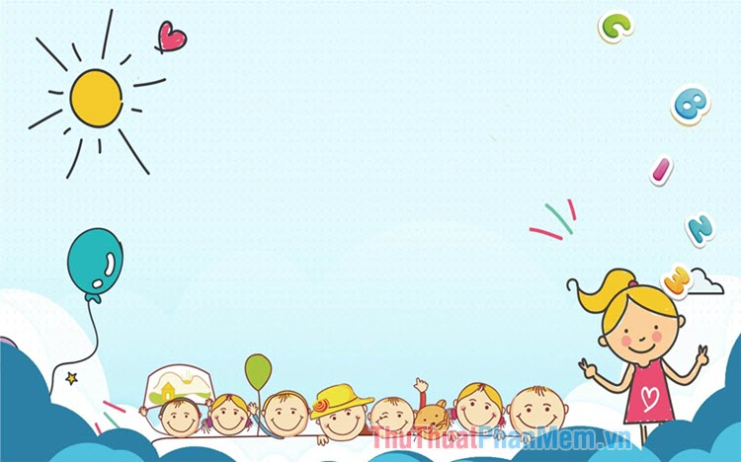
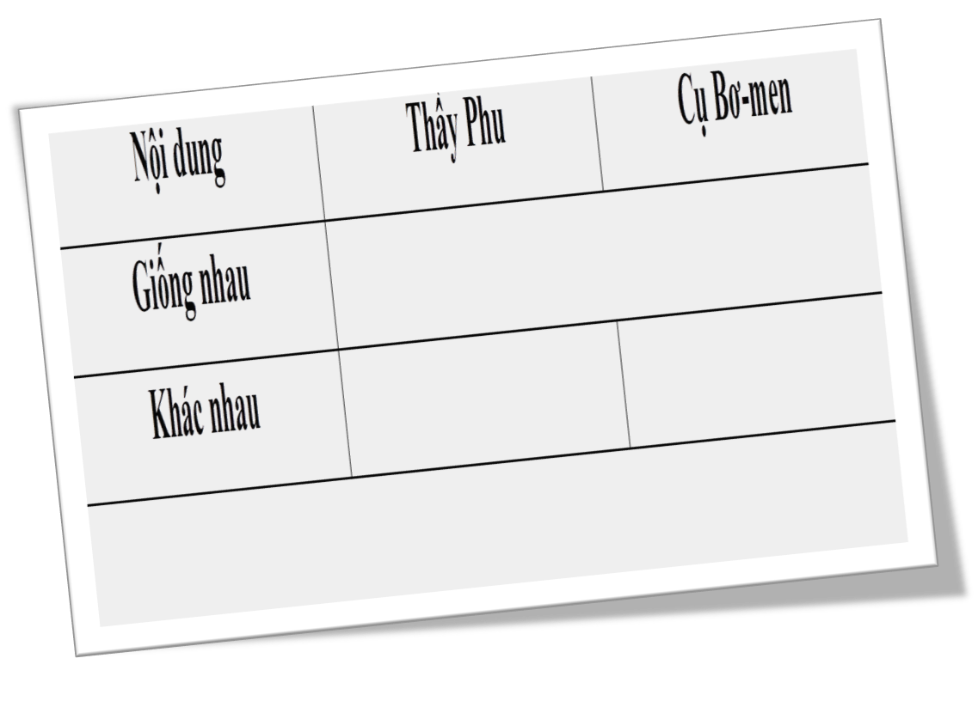

Slide 96
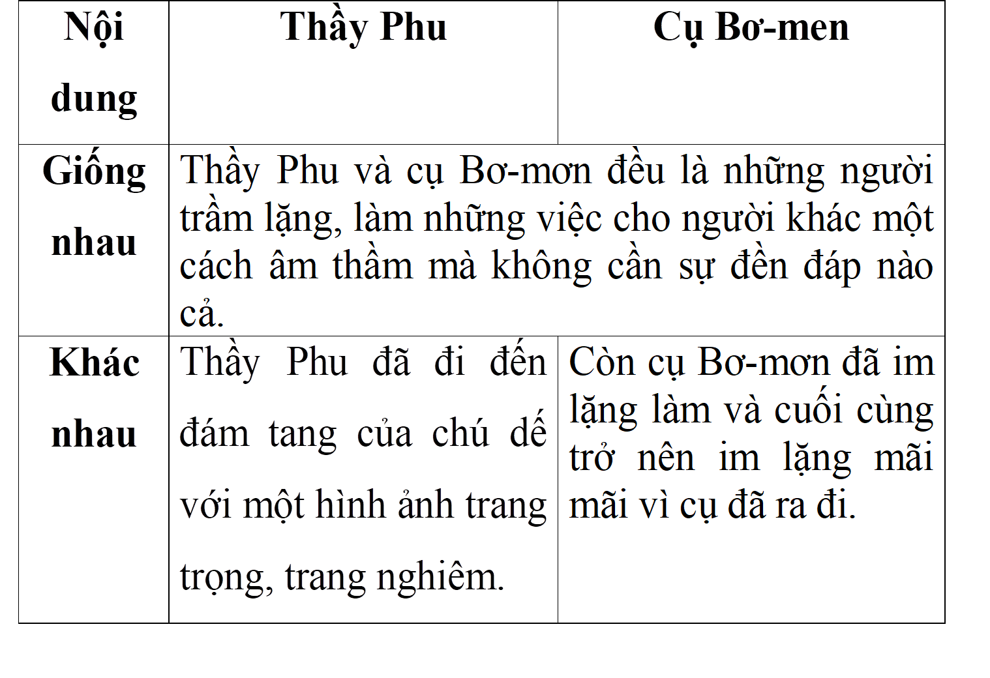


Slide 97

Em học được điều gì về cách viết biên bản và cách tóm tắt nội dung trình bày của người khác?
Viết biên bản cần ngắn gọn, súc tích, cô đọng lại các ý chính của buổi học, tránh viết dài, lan man mà chưa đi vào được vấn đề chính.
Tóm tắt nội dung trình bày của người khác phải đầy đủ các ý chính và ngắn gọn.

Slide 98

Hãy nêu những việc em đã làm và có thể làm để trở thành "điểm tự tinh thần" cho người khác.
Em đã cố gắng học tập thật tốt, đạt thành tích cao trong học tập để làm điểm tựa tinh thần cho bố mẹ.

Slide 99

Sau khi học xong bài học, em hiểu "điểm tựa tinh thần" là gì? Điểm tựa tinh thần có ý nghĩa như thế nào đối với mỗi người?
giá trị về mặt tinh thần
giúp ta mạnh mẽ hơn, ý chí hơn trong cuộc sống.
Điểm tựa tinh thần
cảm xúc bạn đem lại cho người khác giúp họ có động lực hơn.

